Slide 1
Optimierung Politische Steuerung mit Aufgaben- und Finanzplan
Orientierung des Einwohnerrates
21. November 2016

Slide 2
Ziele der optimierten politischen Steuerung
Prattler «Lösungen» für Bevölkerung und Wirtschaft sind breit abgestützt, nachhaltig und finanzierbar.
Die Mitarbeit des Einwohnerrates bei der mittel- und langfristigen politischen Ausrichtung ist aktiv.
Die Kommunikation zwischen Legislative und Exekutive ist verbessert.
Die Transparenz ist erhöht und gemeinsame Zielsetzungen sind definiert.
Das Vertrauen ist gestärkt, die Zusammenarbeit ist vertieft und die Planungssicherheit für Einwohnerrat, Gemeinderat und Verwaltung ist gewonnen.

Slide 3
Neuerungen der optimierten politischen Steuerung
Entwicklungskommission des Einwohnerrats und Gemeinderat erarbeiten gemeinsam die längerfristige Ausrichtung «Pratteln in 10 Jahren»
→ Kenntnisnahme im Einwohnerrat (voraussichtlich am 26. Juni 2017)
Entwicklungskommission des Einwohnerrats und Gemeinderat erarbeiten gemeinsam die Legislaturziele
→ Beschluss durch Einwohnerrat (voraussichtlich am 26. Juni 2017)
Gemeinderat und Verwaltung erarbeiten jährlich den Aufgaben- und Finanzplan (ersetzt Budget) mit Leistungsauftrag und finanziellen Mitteln pro Aufgabenfeld
→ Beschluss Leistungsaufträge und Globalbudgets (1 Jahr) durch Einwohnerrat (voraussichtlich am 12. Dezember 2016)
Gemeinderat und Verwaltung erarbeiten jährlich einen Jahresbericht (ersetzt Amtsbericht) über die Erfüllung der Leistungsaufträge sowie der Einhaltung der Globalbudgets
→ Kenntnisnahme im Einwohnerrat (Frühsommer 2018)

Slide 4
Neue Instrumente des Einwohnerrates
Planungsmotion zur Änderung oder Ergänzung in der Gliederung der Aufgabenfelder (2/3 Mehrheit)
Planungspostulat zu inhaltlichen Änderungen des Aufgaben- und Finanzplans (spätestens bis Oktobersitzung)
Planungsantrag zu den Beschlussgrössen im Aufgaben- und Finanzplan (Dezembersitzung)

Slide 5
Wie werden eingereichte Planungspostulate behandelt?
Grundsätzlich ist der Termin für Planungspostulate mit Wirkung auf den Aufgaben- und Finanzplan 2017-2021 abgelaufen (bis Oktobersitzung 2016).
Trotzdem, im Sinne «Spezialfall 2016»:
Planungspostulate, welche Beschlussgrössen des Aufgaben- und Finanzplans 2017-2021 («grau hinterlegt) betreffen, werden als Planungsanträge in der Dezembersitzung behandelt bzw. beraten.
Planungspostulate, welche die übrigen Inhalte des Aufgaben- und Finanzplans 2017-2021 betreffend, werden im Hinblick auf den Aufgaben- und Finanzplan 2018-2022 behandelt.

Slide 6
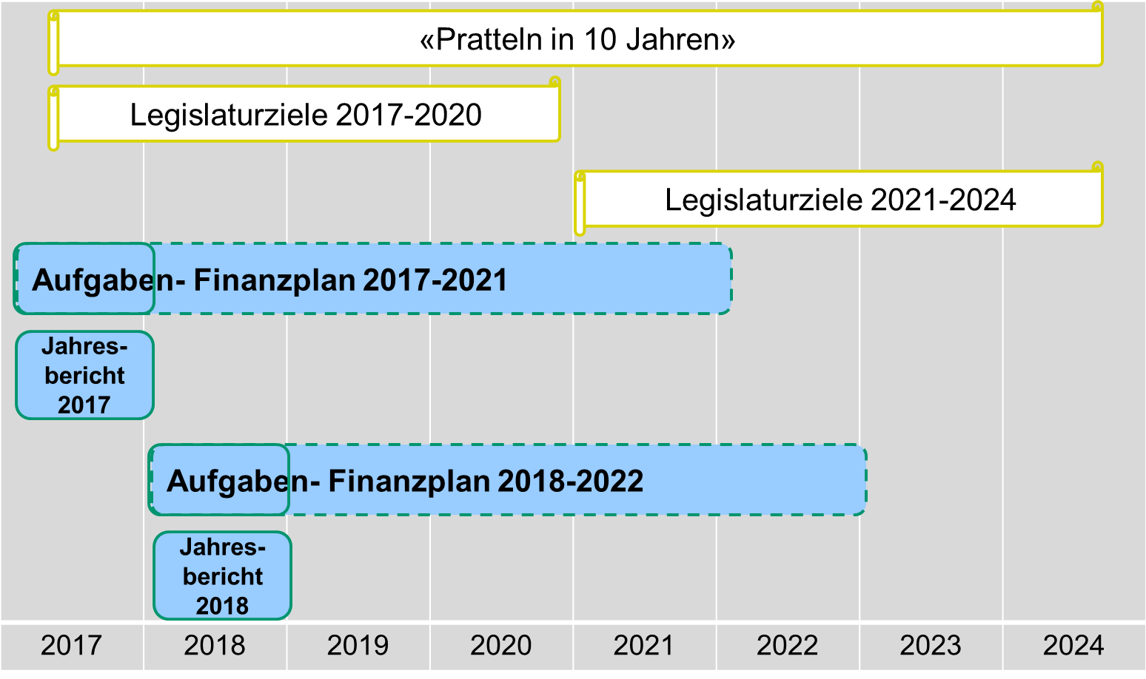
Politische Steuerungsinstrumente

Slide 7
Konzeption Aufgaben- und Finanzplan
§ 9c Grundsatz
Die Gemeinde Pratteln steuert ihre Aufgaben und Finanzen mittels Globalbudgetierung nach den Regeln von §§ 52 ff. der Verordnung über die Rechnungslegung der Einwohnergemeinden (Gemeinderechnungsverordnung).
§ 9d Aufgaben und Finanzplan
¹ Der Aufgaben- und Finanzplan umfasst die nächsten fünf Rechnungsjahre.
² Der Aufgaben- und Finanzplan enthält die Leistungsaufträge und die Globalbudgets für die Aufgabenfelder der Gemeinde.
³ Die Aufgabenfelder richten sich nach den Konten der funktionalen Gliederung nach HRM2 und werden vom Einwohnerrat beschlossen. Die Aufgabenfelder entsprechen den Produktgruppen nach Gemeinderechnungsverordnung.
⁴ Das erste Jahr im Aufgaben- und Finanzplan entspricht dem verbindlichen Globalbudget für das kommende Jahr.
Paragraphen aus Verwaltungs- und Organisationsreglement

Slide 8
ER Beschluss (14. Dezember 2015)
Geschäft Nr. 2969 Optimierung der Politischen Steuerung: Antrag Festlegung der Aufgabengliederung Globalbudget
Der Rat beschliesst einstimmig:
://: 1. Der Einwohnerrat stimmt der Gliederung der Aufgabenfelder zu.
Der Beschluss unterliegt dem fakultativen Referendum. Ablauf der Referendumsfrist: 18. Januar 2016.
Der Rat beschliesst einstimmig:
://: 2. Der Gemeinderat wird beauftragt, den Aufgaben und Finanzplan (erstmal für die Jahre 2017 – 2021) nach diesen Aufgabenfeldern zu gliedern.

Slide 9
Aufgaben- und Finanzplan 2017-2021

Slide 10
Lesehilfe

Slide 11
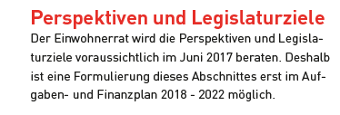
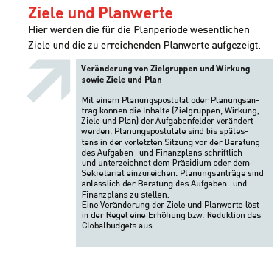
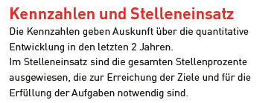
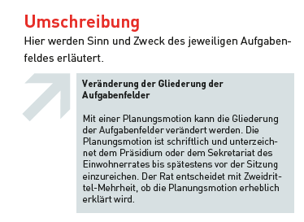

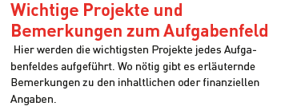
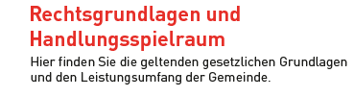
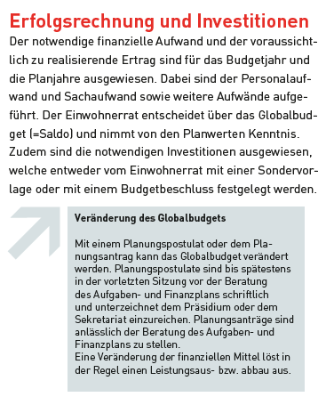
Lesehilfe

